Slide 1

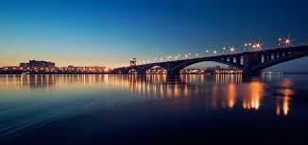
Научно-образовательная деятельность Красноярского регионального отделения РКО
Российский национальный конгресс кардиологов, Москва, 22 сентября 2015 г.

Slide 2
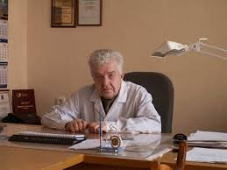
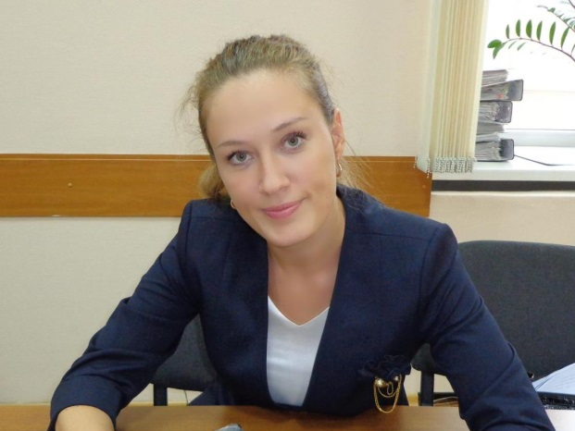
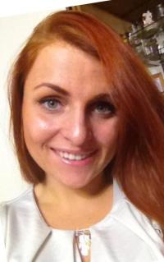
Красноярское региональное отделение РКО
50 молодых врачей до 35 лет
Руководитель Красноярского регионального отделения: д. м. н., профессор
Шульман Владимир Абрамович
Председатель Красноярского регионального отделения молодых кардиологов: д. м. н.
Чернова Анна Александровна
Секретарь Красноярского регионального отделения молодых кардиологов:
Елисеева Анна Дмитриевна
Notes:
.

Slide 3
№ | ФИО | Дата рождения | Место работы | Должность | Эл. почта | Моб. телефон
1. | Аверьянов Анатолий Борисович | 19.11.1989 25 лет | КрасГМУ | ординатор | averyanov_a007@mail.ru | 8 (913) 512 98 46
2. | Алексеев Игорь Александрович | 20.07.1987 27 лет | КрасГМУ | аспирант | alexeevia@mail.ru | 8 (913) 515 25 49
3. | Андина Лилия Александровна | 03. 12.1984 30 лет | КрасГМУ | ассистент | liliya-andina@yandex.ru | 8 (913) 834 23 84
4. | Арутюнян Диана Корюновна | 20.07.1988 26 лет | КМКБ № 20 | врач-кардиолог |  | 8 (902) 968 93 70
5. | Брусенцов Денис Андреевич | 05.03.1989 26 лет | КрасГМУ | ординатор | dr.d_89@mail.ru | 8 (950) 406 08 97
7. | Гагаркина Анастасия Леонидовна | 19.07.1985 29 лет | КМКБ № 20 | врач-кардиолог | nastya-g85@mail.ru | 8 (902) 923 21 09

Slide 4
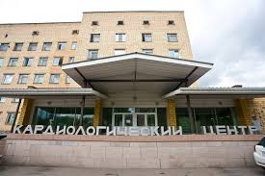
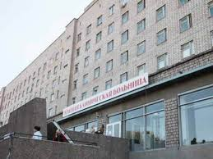



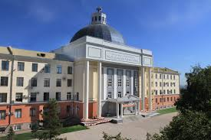
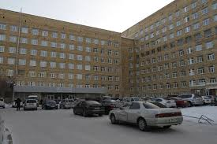
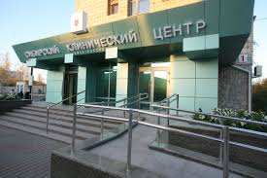
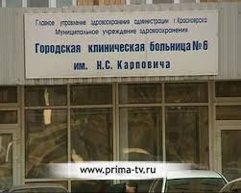


Клинические базы
Красноярского регионального отделения

Slide 5


Slide 6
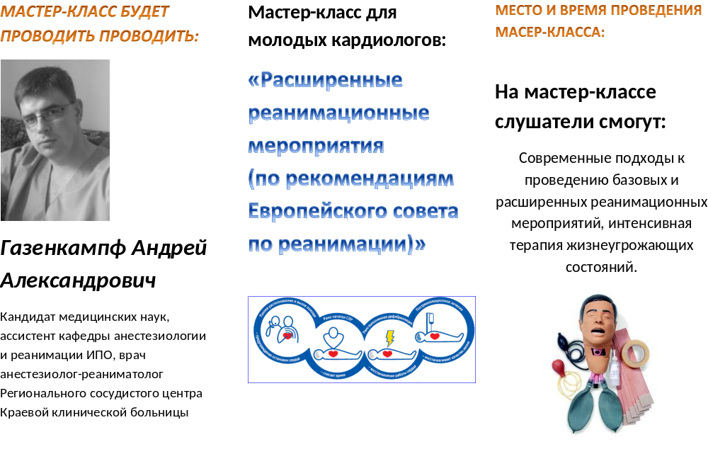
Гранты:

Slide 7


Slide 8
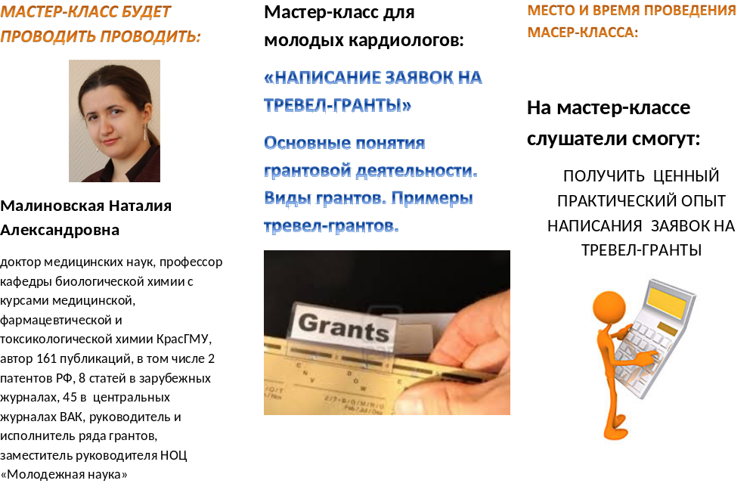

Slide 9



Slide 10
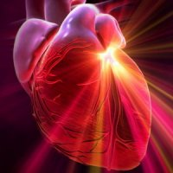
Благодарю за внимание!

